Slide 1
TH1: KHÁCH BỊ SAI TÊN KHI LÀM THỦ TỤC BAY
XLTH 1:
Giữ thái độ bình tĩnh, bản lĩnh.
Mời khách bị sai tên qua một bên.
Làm check - in cho 1,2 khách trước.
Sau đó hướng dẫn cho các khách còn làm tự làm check – in.
Chỉ dẫn các bước tiếp theo, cửa ra máy bay, thời gian…
HD đưa khách lại đai diện hãng nhờ hỗ trợ
Gọi điều hành xác nhận xem lỗi của ai.
Hỗ trợ khách bị sai tên, nếu lỗi của khách Chi phí đổi tên khách chịu, nếu lỗi của công ty – công ty chịu.

Slide 2
TH2: XE BỊ HƯ KHI ĐANG TRÊN ĐƯỜNG LÊN ĐÀ LẠT
XLTH 2:
Giữ thái độ bình tĩnh.
Trấn an khách.
Tìm chỗ cho khách nghỉ ngơi, uống nước.
Hỏi tài xế tình trạng xe bị nặng hay nhẹ, có thể sửa được hay không, nếu sửa thì mất bao lâu.
Gọi cho Điều hành báo tình hình.
Tìm phương án phù hợp, tìm xe, đổi xe…
HDV cũng phối hợp tìm nhưngnhà xe hay MQH mà có giúp đỡ

Slide 3
TH3: KHÁCH PHÀN NÀN VỀ CHẤT LƯỢNG BỮA ĂN
XLTH 3: Giả định tình huống là trong đồ ăn có tóc.
Gửi lời xin lỗi khách.
Khách phàn nàn trong lúc ăn hay sau khi ăn.
Nếu trong lúc ăn thì đổi mới hoặc làm bù món ăn khác.
Nếu sau khi ăn mới nói thì ghi nhận lời của khách và sẽ tặng cho khách một món gì đó khác sau. Đồng thời cũng giải thích thêm là vì khách và nội bộ ăn khác nhau nên cũng đã rồi ạ.

Slide 4
TH4: HDV BỊ BỆNH VÀ KHÔNG THỂ TIẾP TỤC HÀNH TRÌNH TRONG NGÀY THỨ 3 CỦA CHƯƠNG TRÌNH 5 NGÀY 4 ĐÊM
XLTH 4:
Gọi ngay ban điều hành và thông báo đến trưởng đoàn.
Vẫn cam kết lịch trình đầy đủ, đạt tiêu chuẩn.
Trong thời gian chờ HDV mới đến hoặc nhờ bạn bè HDV khác, nhờ HDV tại điểm thuyết minh các nơi cần thuyết minh. Nhờ tài xế chở khách đến các địa điểm trong chương trình mà không cần thuyết minh, để tranh thủ nghỉ ngơi.
4. Bàn giao công việc với HDV mới, tạm biệt đoàn.

Slide 5
TH5: KHÁCH SẠN ĐƯA SAI CƠ CẤU PHÒNG CỦA ĐOÀN
XLTH 5:
Giữ thái độ bình tĩnh.
Trấn an khách, đưa khách bị sai phòng qua một bên.
Vẫn làm tiếp thủ tục nhận phòng cho các khách còn lại.
Đổi phòng cho khách ưu tiên đổi với các thành viên trong đoàn, nếu không được thì hỏi nhân viên lễ tân đổi phòng khác, tặng voucher.
Báo về cho điều hành và sẽ giải quyết sau. Nếu có phát sinh chi phí thì ký xác nhận…

Slide 6
TH6: KHÁCH ĐÒI ĐỔI ĐIỂM THAM QUAN SO VỚI LỊCH TRÌNH
XLTH 6:
1. Lắng nghe mong muốn, nguyện vọng của khách.
2. Giải thích cho khách hiểu về tính ưu việt của việc làm theo lịch trình. Những điểm bất tiện khi thay đổi lịch trình như trễ giờ đến các điểm tham quan khác, ăn muộn hơn…
3. Nếu là khách lẻ thì không cho đổi nếu có 1 người không đồng ý. Nếu khách đoàn thì hỏi ý kiến trưởng đoàn.
4. Gọi cho điều hành.
5. Điều tiết các dịch vụ.
6. Yêu cầu ký xác nhận (chi phí khách lo, an toàn khách chịu trách nhiệm, .)
7. HD luôn đồng hành và hỗ trợ khi tới điểm mới

Slide 7
TH7: KHÁCH NHẬU NHẸT, LA Ó VÀ CÃI VÃ TRÊN XE
XLTH 7:
Đối với khách lẻ tuyệt đối không cho nhậu.
Nếu khách đoàn có nhậu thì dặn khách nhậu văn minh và lịch sự, với tinh thần vui vẻ là chính.
Nhờ trưởng đoàn hoặc gia đình người thân của khách giải quyết, can thiệp.
Bảo tài xế dừng xe lại, để đảm bảo an toàn cho người trên xe.
Báo điều hành, báo các xe khác cùng đoàn.

Slide 8
TH8: KHÁCH CÓ SUY NGHĨ HDV VÀ TÀI XẾ ĐƯA KHÁCH VÀO ĐIỂM SHOPPING ĐỂ HƯỞNG HOA HỒNG
XLTH 8:
Cho khách xem lại lịch trình tour, hiện tại đang đi đúng chương trình.
Đây là tham quan đặc sản vùng miền, mua hay không mua tự nguyện, giá cả niêm yết rõ ràng, có thương hiệu, nhìu cty ghé, kể cả cty lớn
Và có thể bảo đây là trạm dừng chân đi vệ sinh, nghỉ ngơi.
Giải thích thêm đây là sản vật địa phương, phản ánh nền kinh tế bản địa, giá trị văn hóa, giá trị truyền thống, kích thích phát triển kinh tế địa phương. Đồng thời giúp duy trì văn hóa địa phương, nếu sản phẩm làm ra mà không bán được thì họ sẽ khó tiếp tục theo nghề, bỏ nghề, bỏ đi những giá trị truyền thống.
Giá trị về mặt tinh thần từ những sản phẩm mua về tặng cho gia đình

Slide 9
TH9: KHÁCH BỊ CHÈO KÉO MUA HÀNG
XLTH 9:
Luôn dặn dò khách khi ở trên xe, vì khi mua 1 người thì sẽ có nhiều người bán kéo đến, vừa mệt khách, mà còn ảnh hưởng đến lịch trình.
Nếu khách lỡ bị chèo kéo, thì nhắc khách về tầm quan trọng của lịch trình, khả năng bị lạc đoàn, lịch trình khá là dày đặc, không là bị trễ giờ, nếu mua mang vào thì vất vẻ đem theo, khi nào đi ra thì mua thuận tiện hơn.
Nếu vẫn tiếp tục bị chèo kéo thì mua một cái đại diện hỗ trợ và bảo là khi nào đi ra thì sẽ mua tiếp.
Khi vào trong điểm tham quan thì dặn dò khách lại một lần nữa.

Slide 11
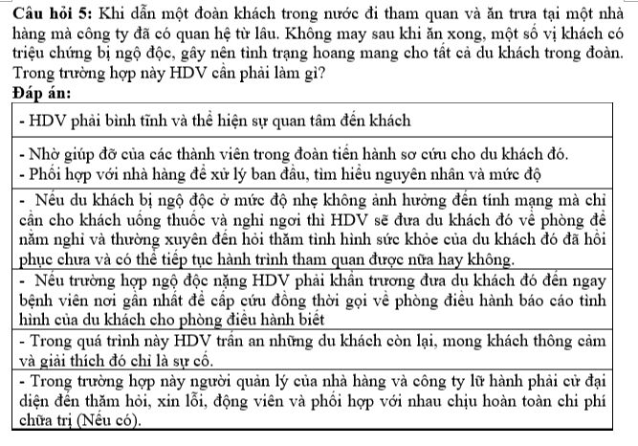

Slide 12
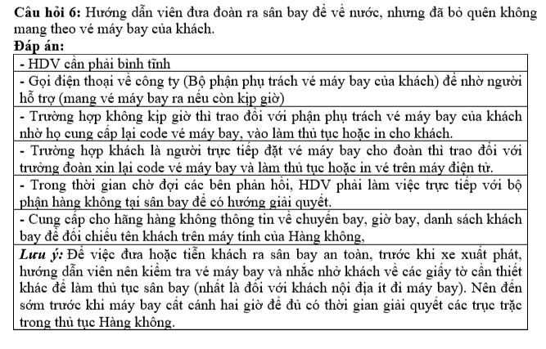

Slide 13
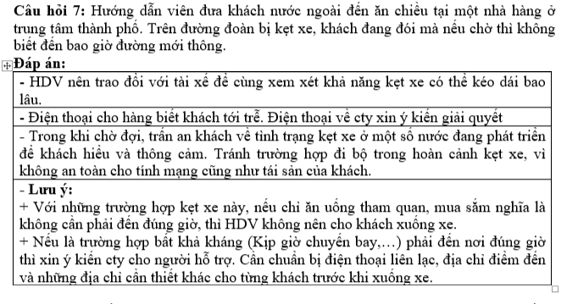

Slide 14
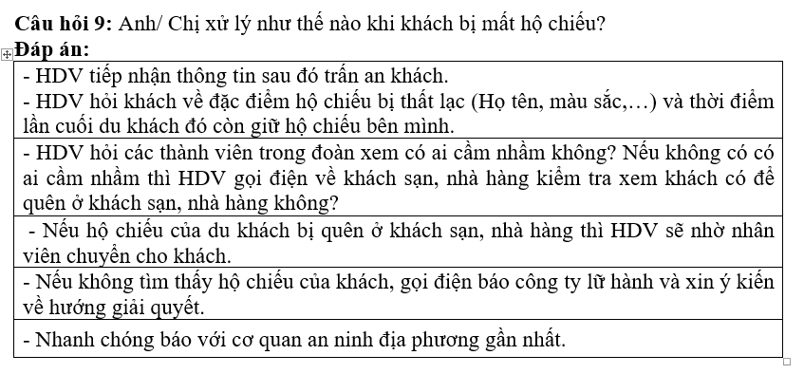

Slide 15
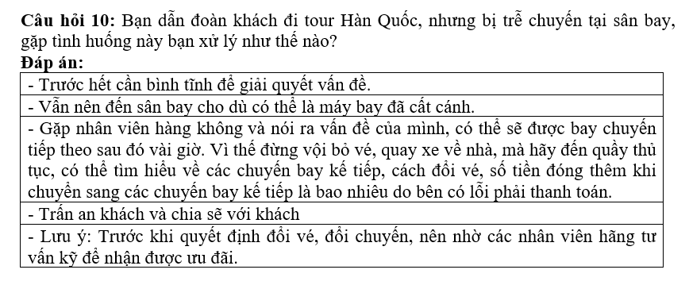

Slide 16
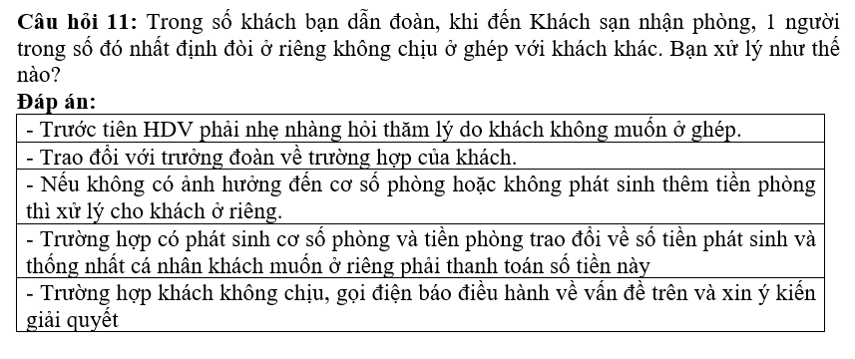

Slide 17
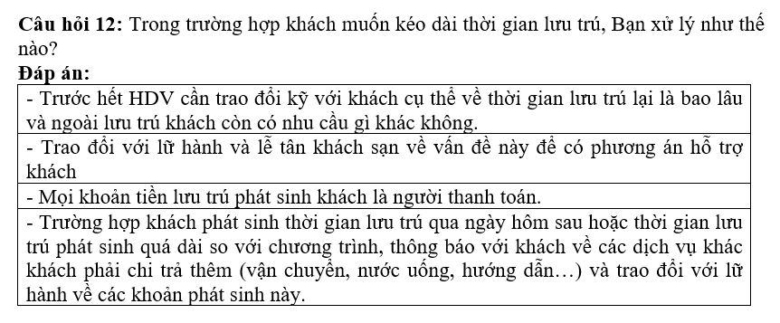

Slide 18
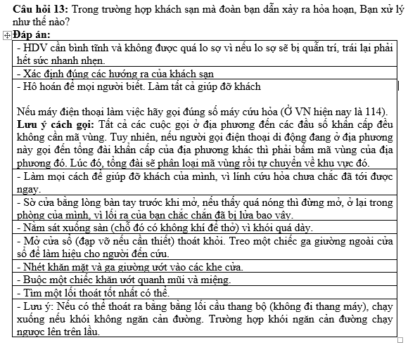

Slide 19
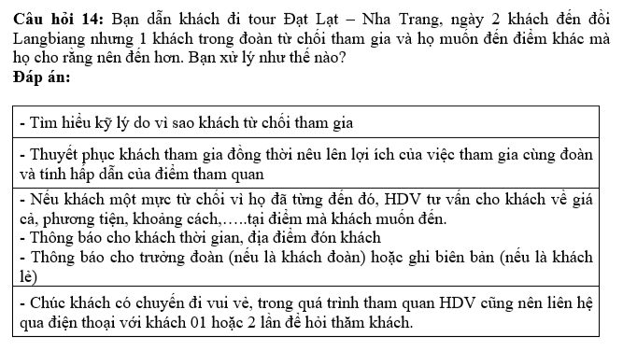

Slide 20
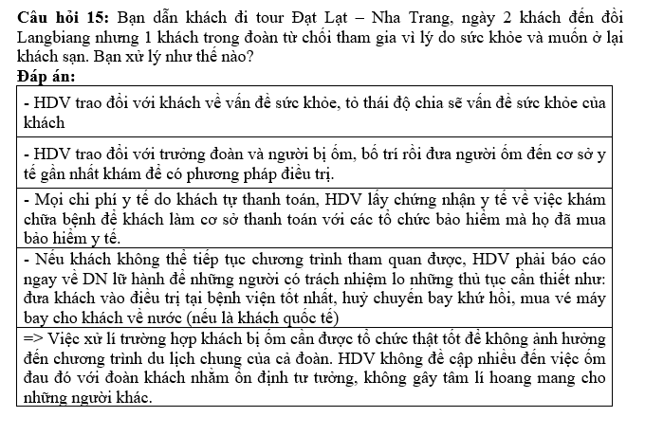

Slide 21
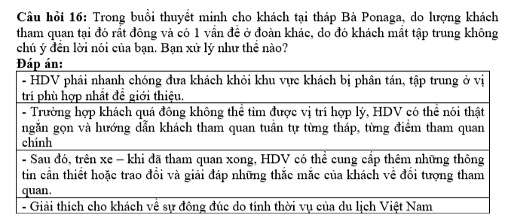

Slide 22
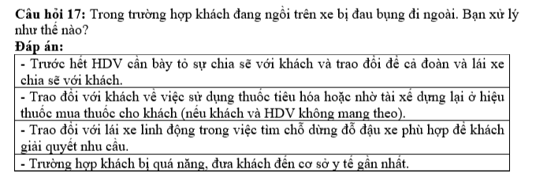

Slide 23
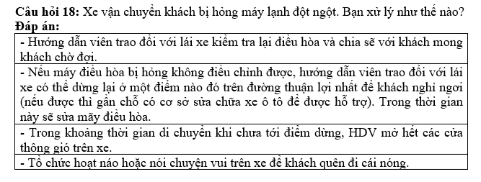

Slide 25
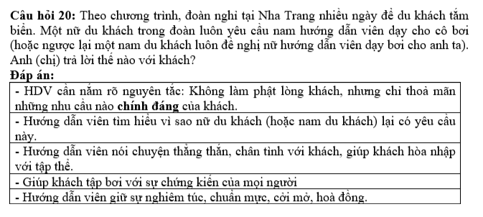

Slide 26
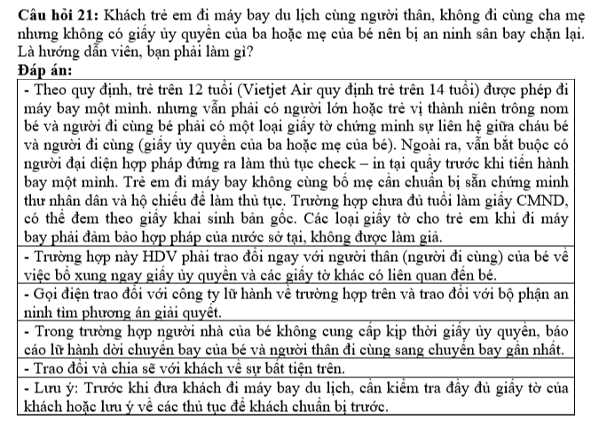

Slide 27
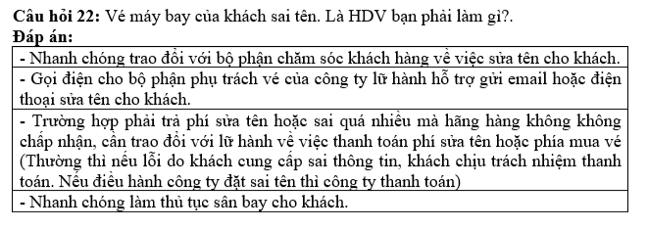

Slide 30
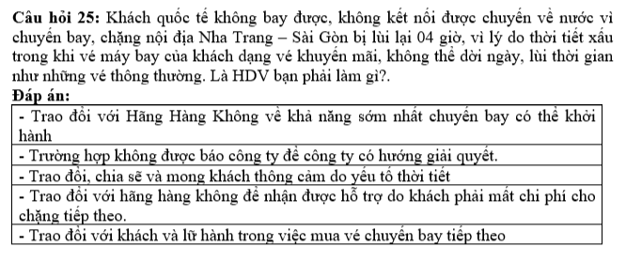

Slide 31
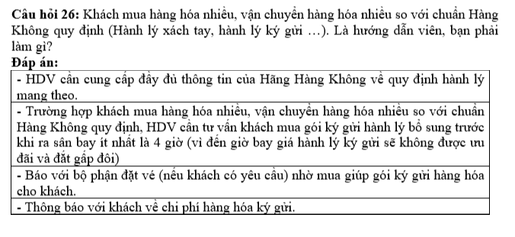

Slide 32
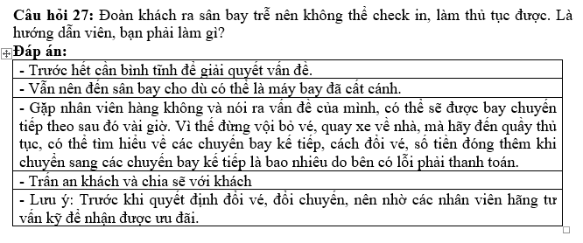

Slide 33
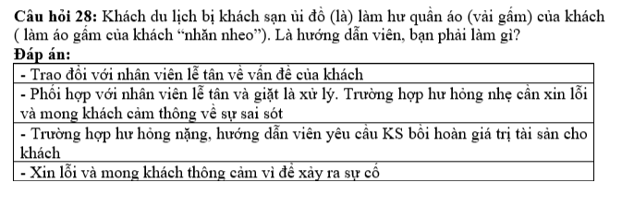

Slide 34
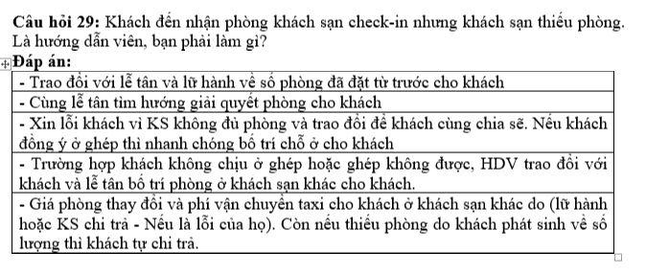

Slide 35
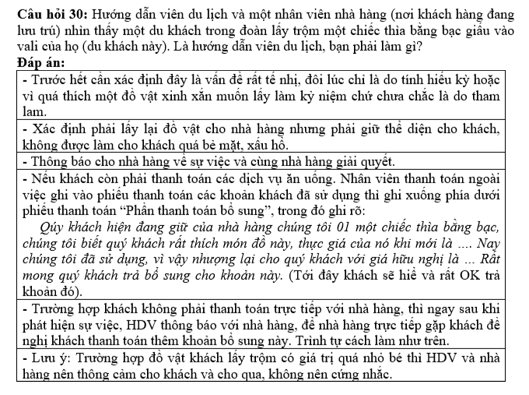

Slide 36
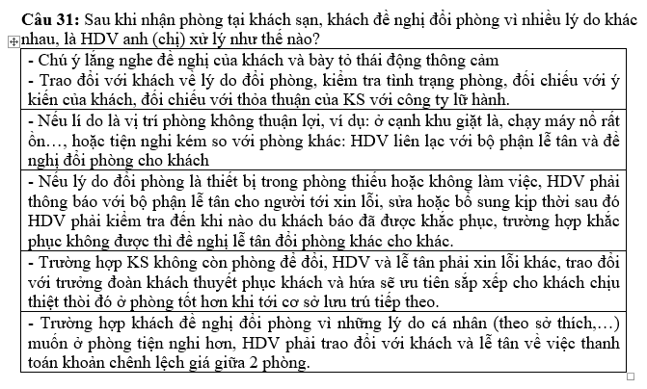

Slide 37
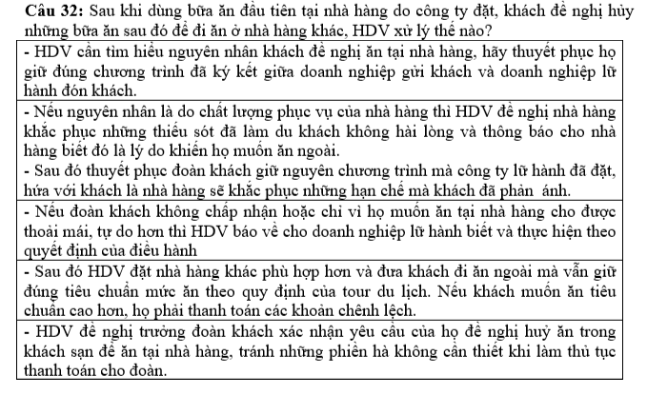

Slide 38
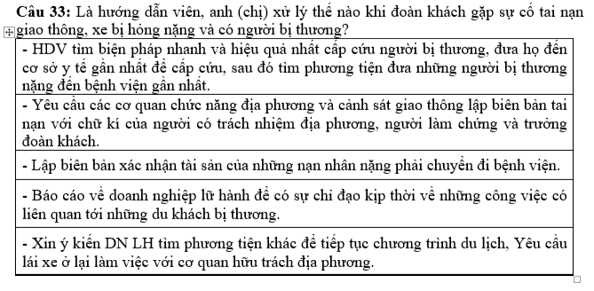

Slide 39
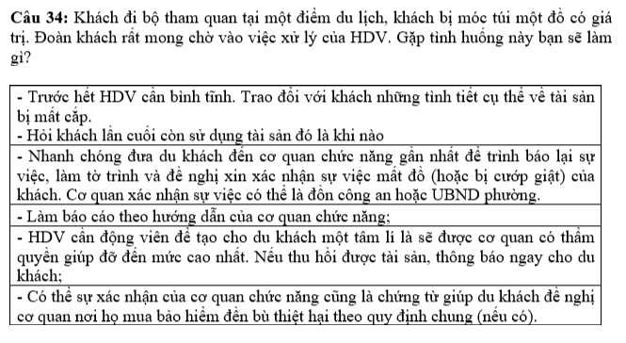

Slide 40
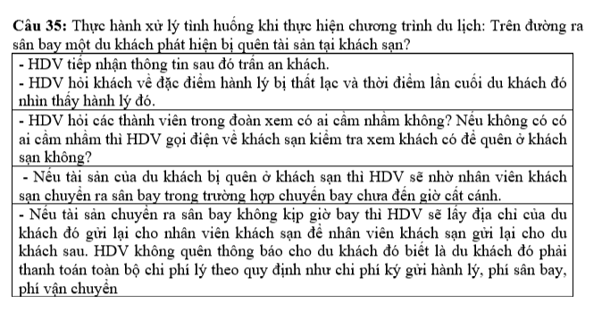

Slide 41
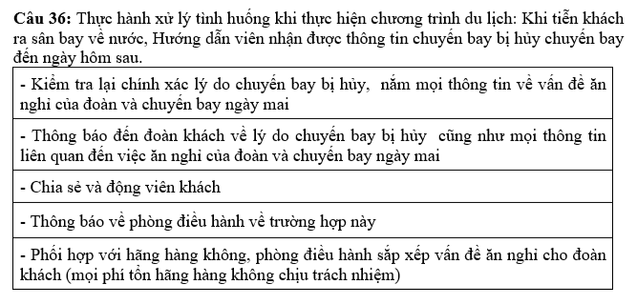

Slide 42
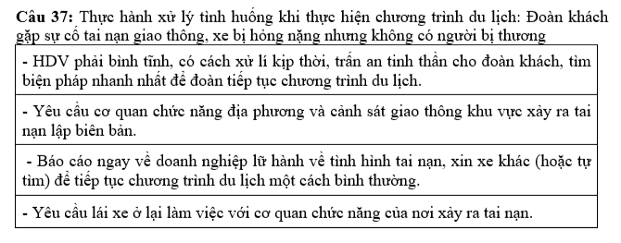

Slide 43
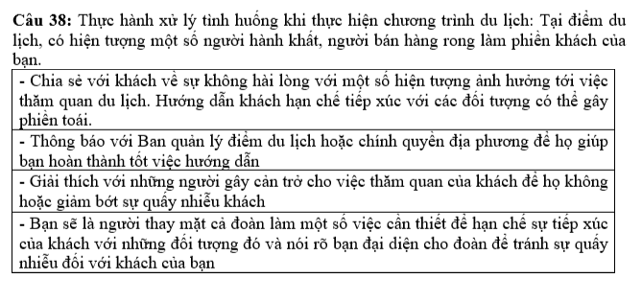

Slide 44
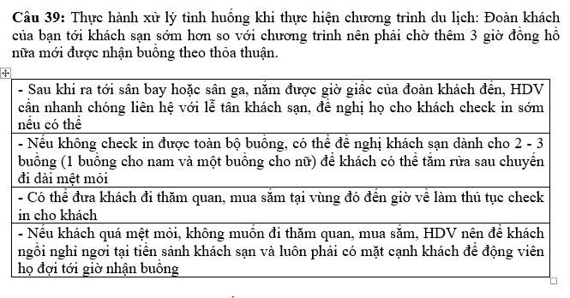

Slide 45
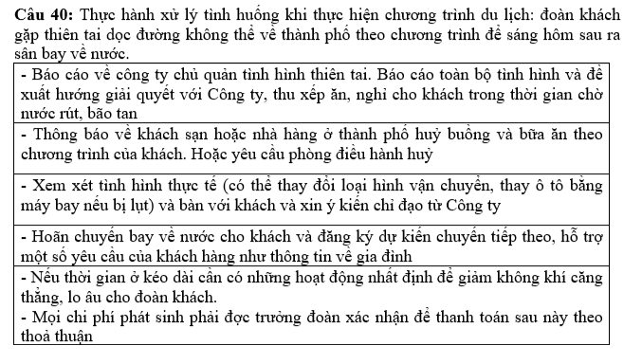

Slide 46
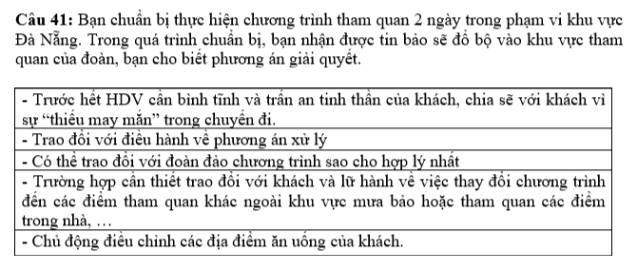

Slide 48
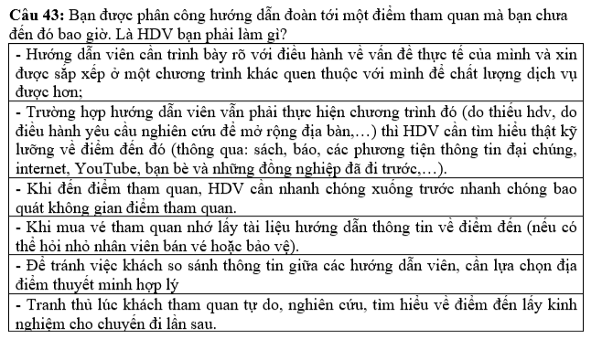

Slide 49
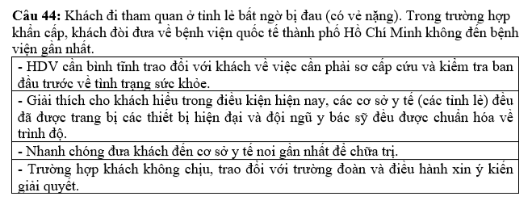

Slide 50
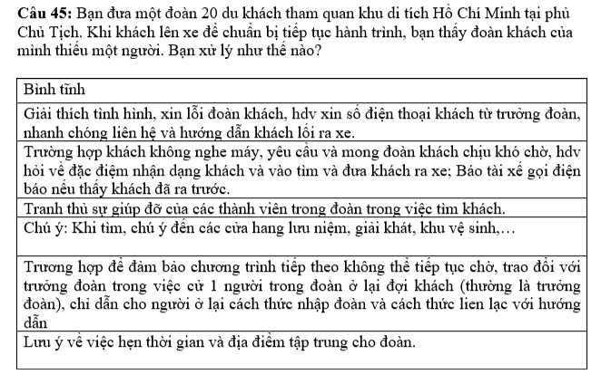

Slide 51
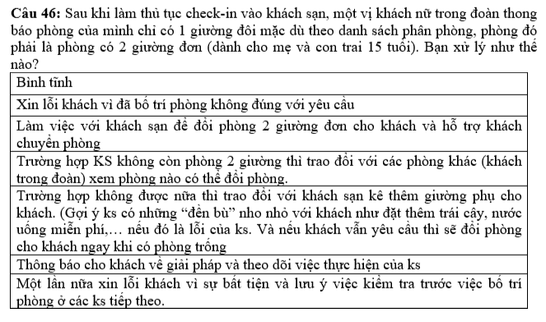

Slide 52
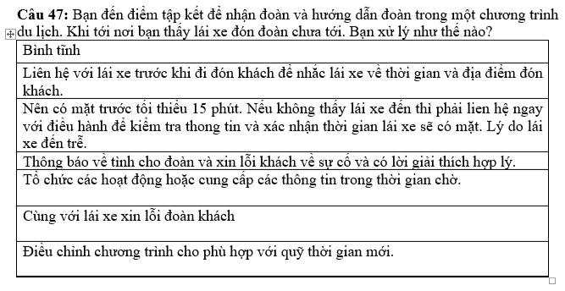

Slide 53
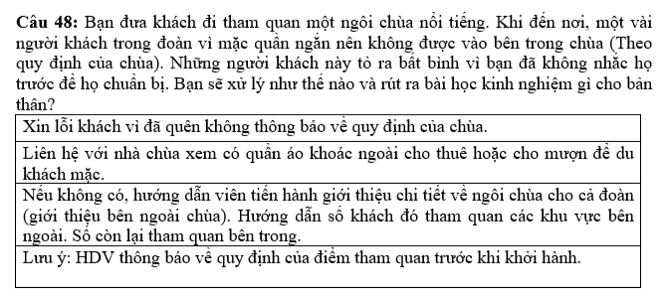

Slide 54
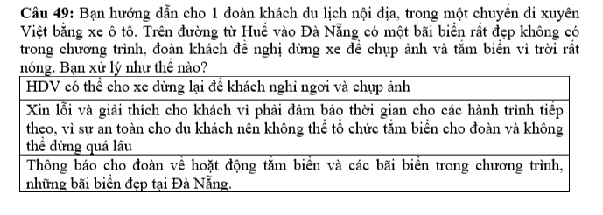

Slide 55
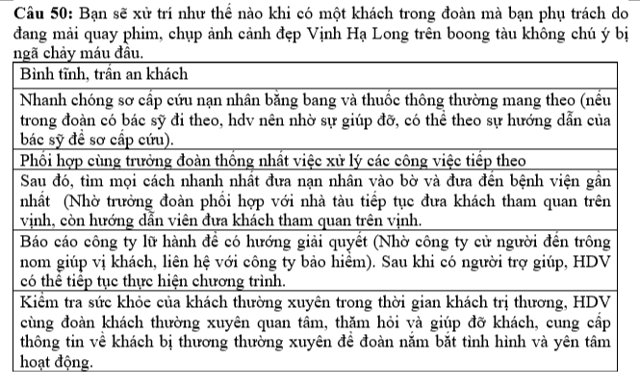

Slide 56
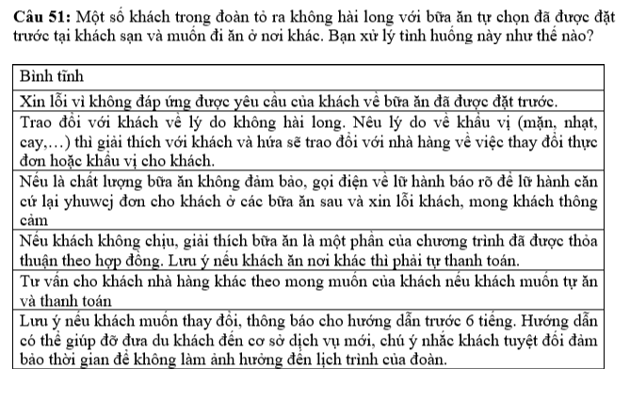

Slide 57
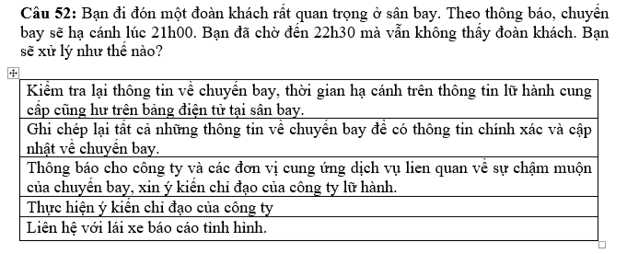

Slide 58
